Slide 1
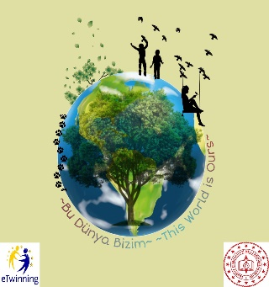
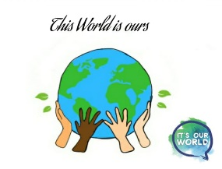

This world is ours
Proiect eTwinning

Slide 2
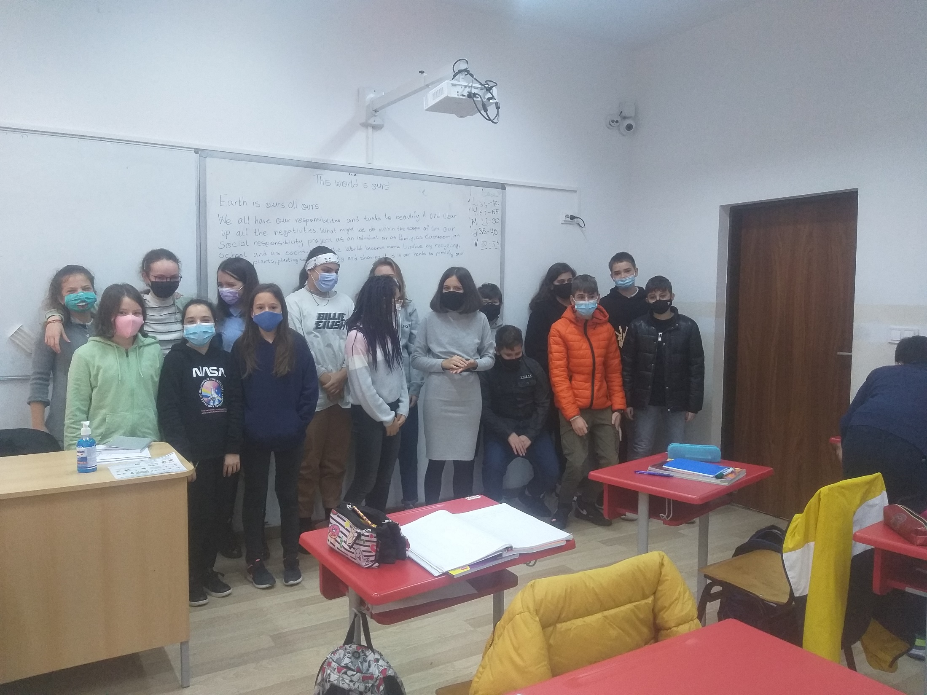
În perioada noiembrie 2020 - mai 2021, elevii clasei a VI-a G au participat la proiectul eTwinning ”This World is Ours.”

Slide 3
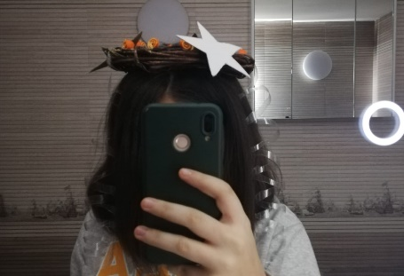
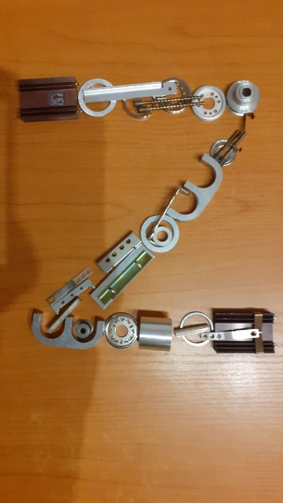
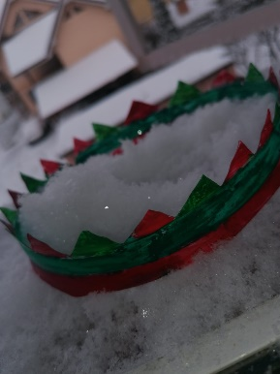
În cadrul proiectului au învățat despre importanța refolosirii și reciclării obiectelor din casă:

Slide 4
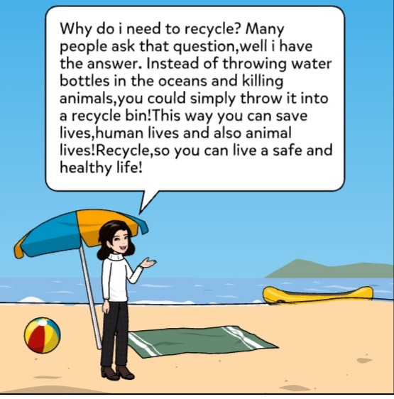
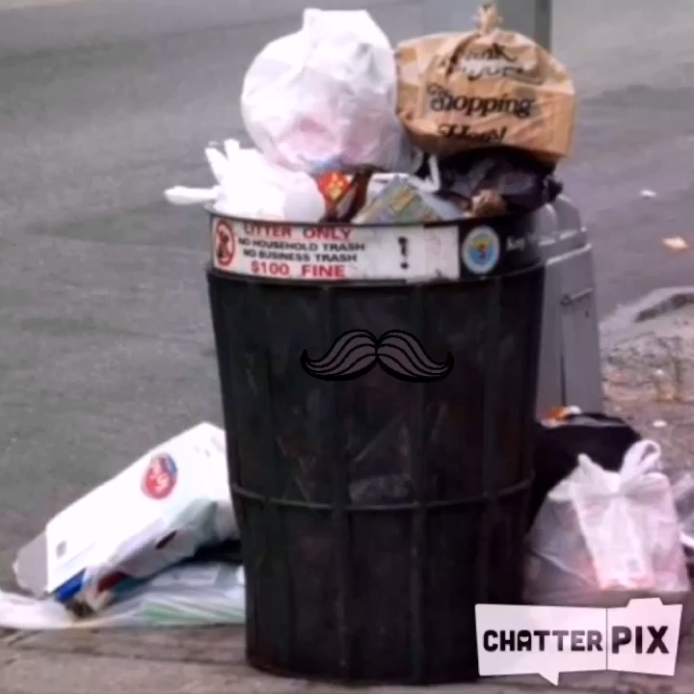
Au folosit diverse aplicații și platforme pentru a rezolva sarcinile proiectului
Au creat benzi desenate...
...și videoclipuri

Slide 5

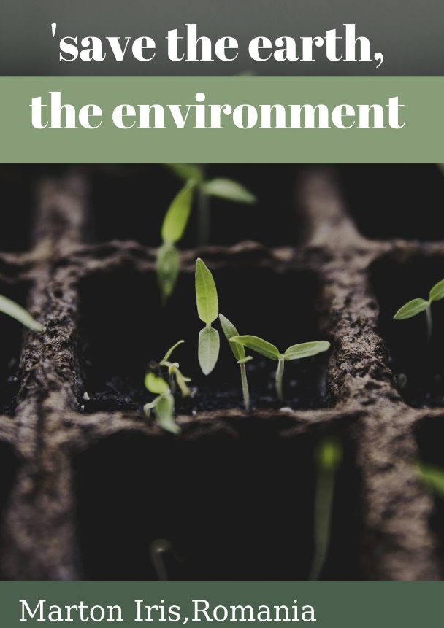
Au sărbătorit Ziua Pământului

Slide 6
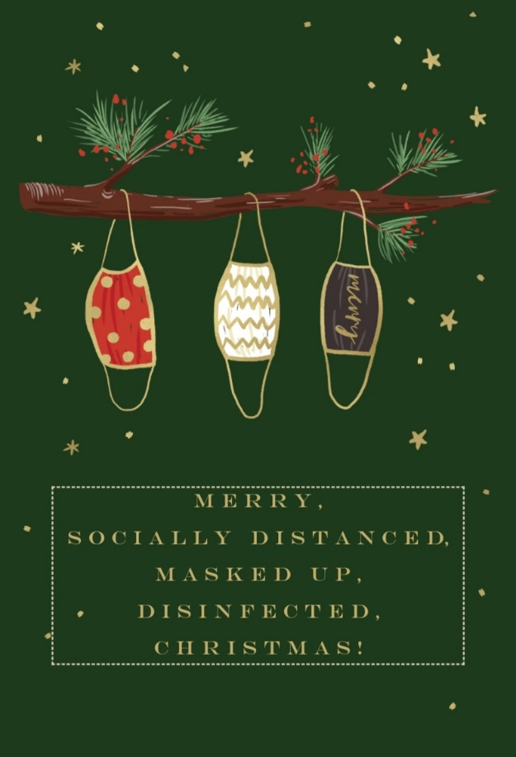

Au trimis felicitări copiilor parteneri

Slide 7
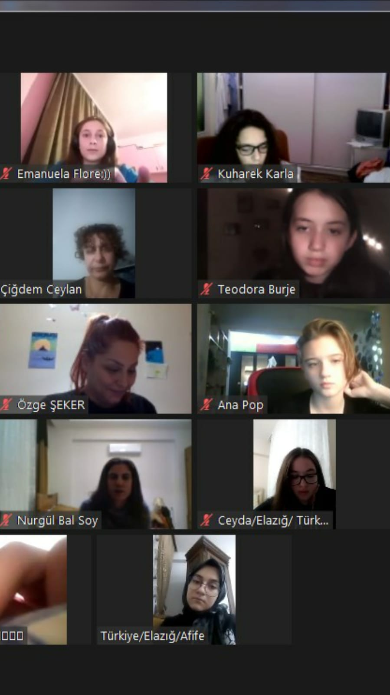
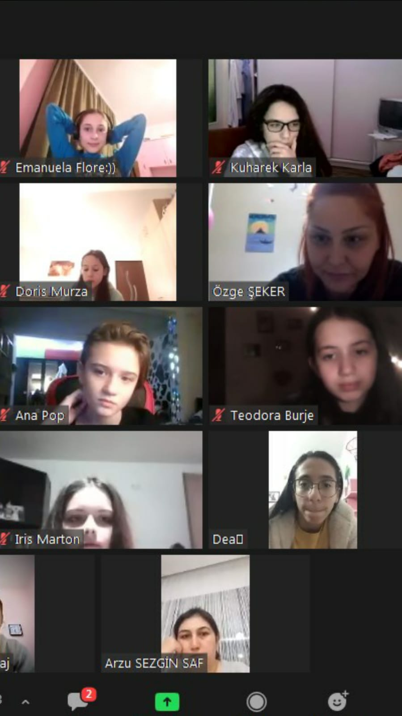
Au participat la întâlniri online unde au avut șansa să vorbească cu elevi de vârsta lor din diferite țări

Slide 8
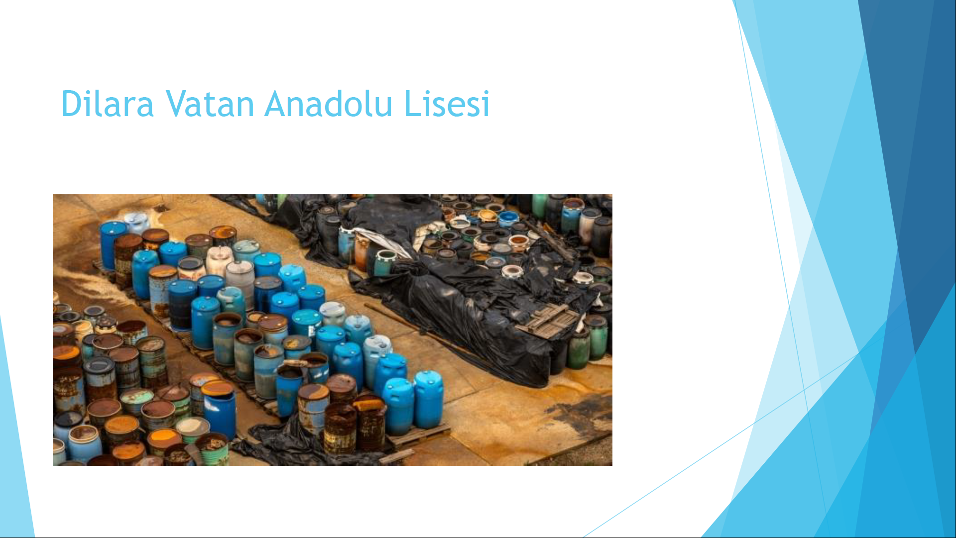
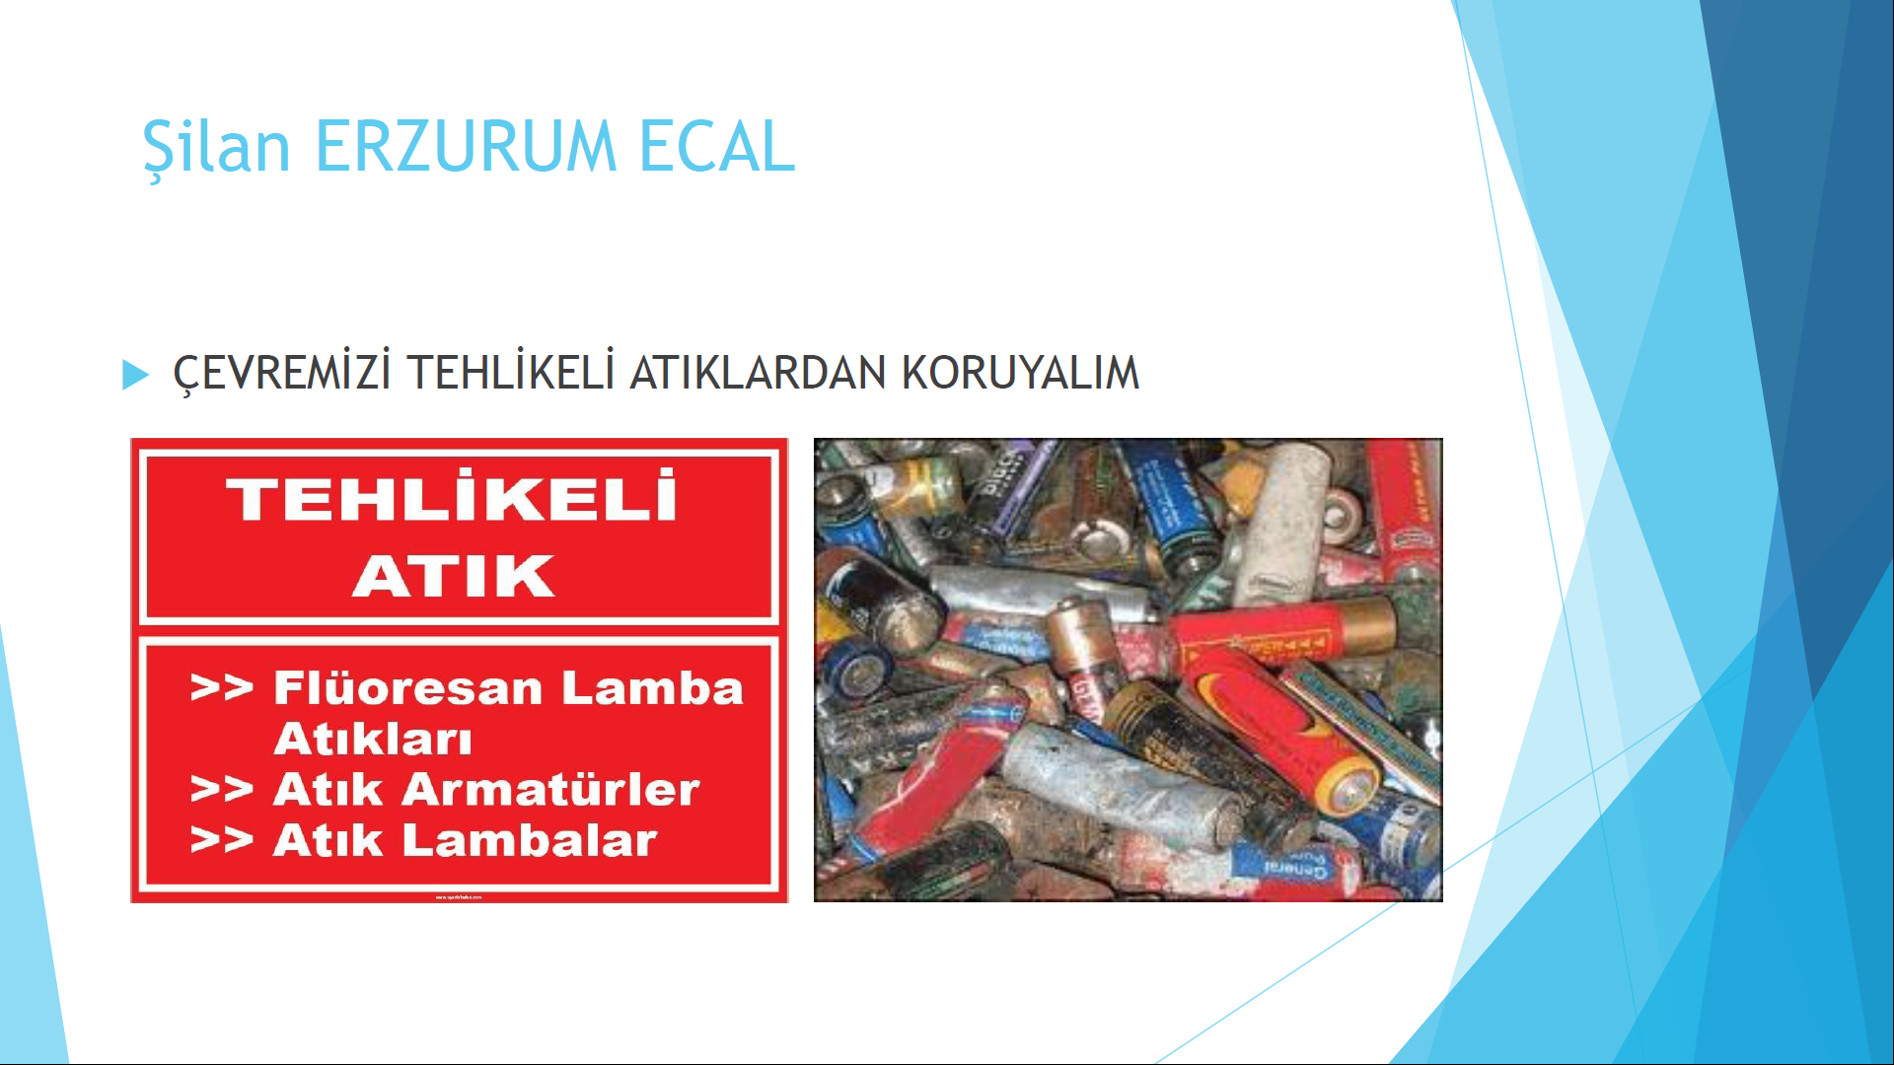
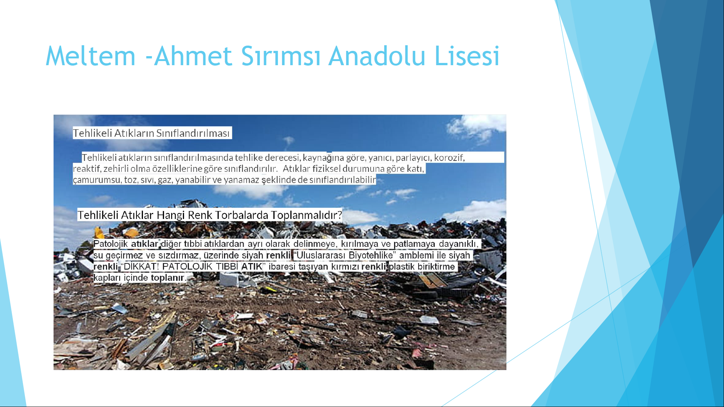
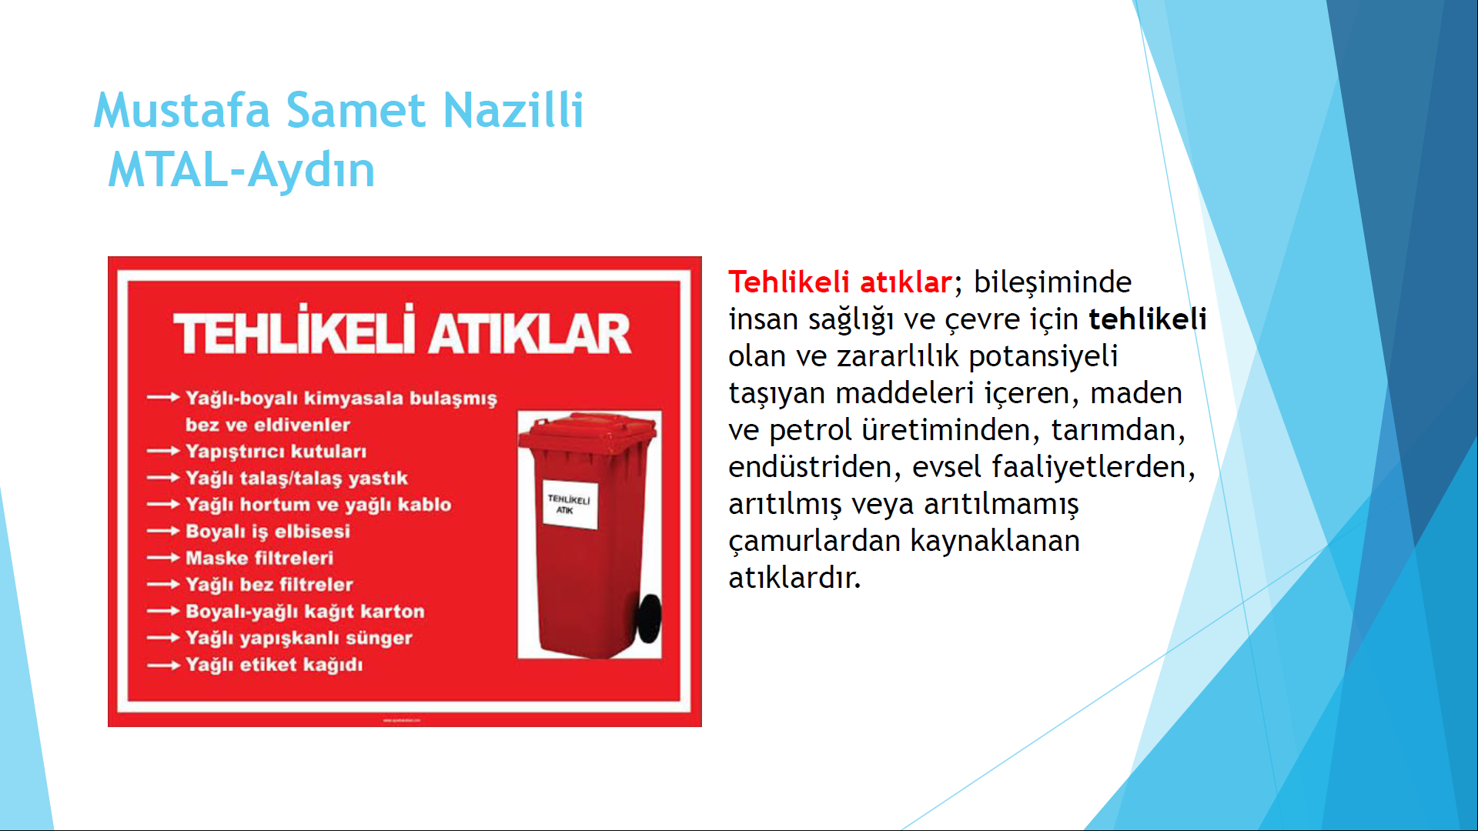
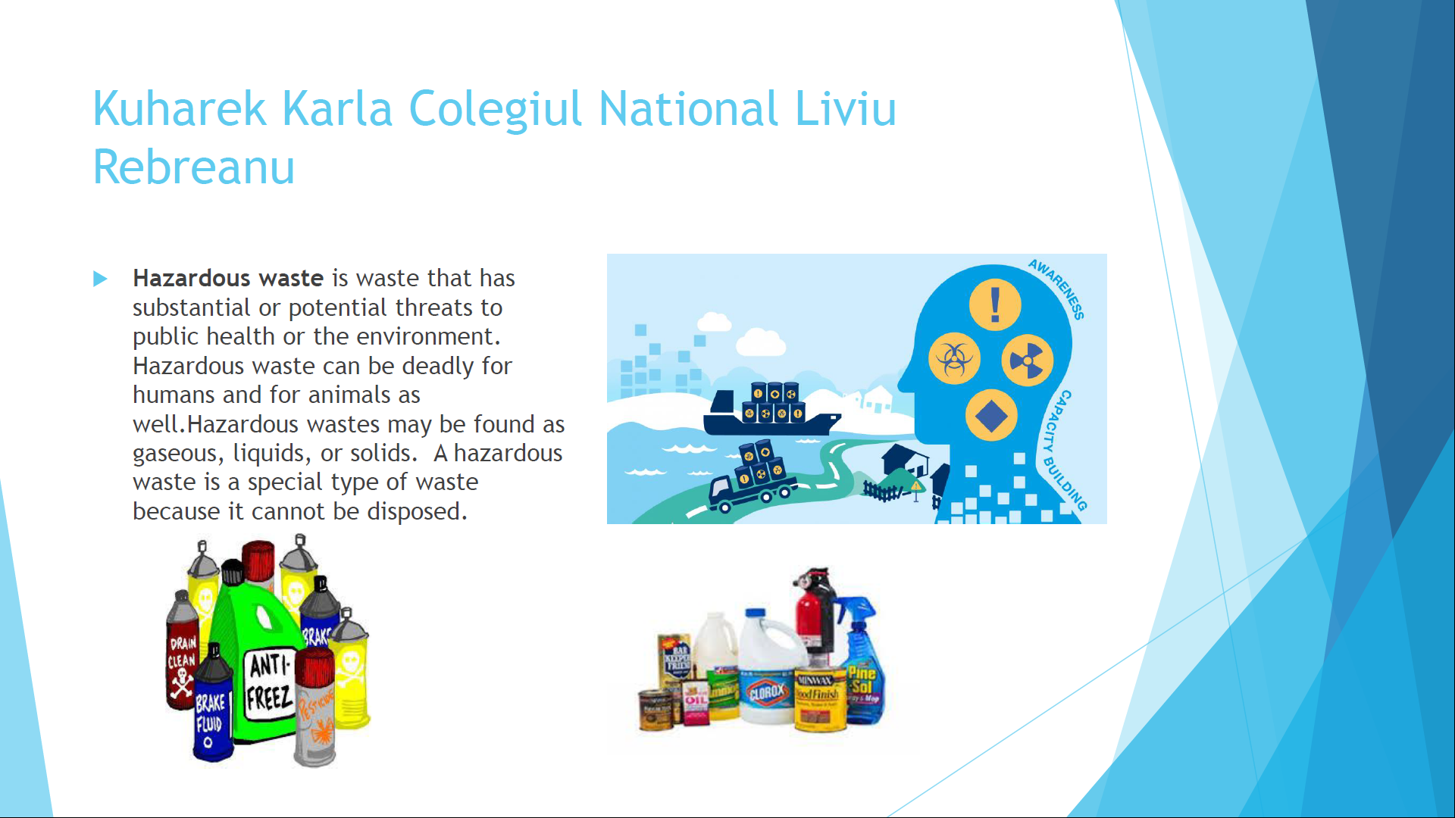
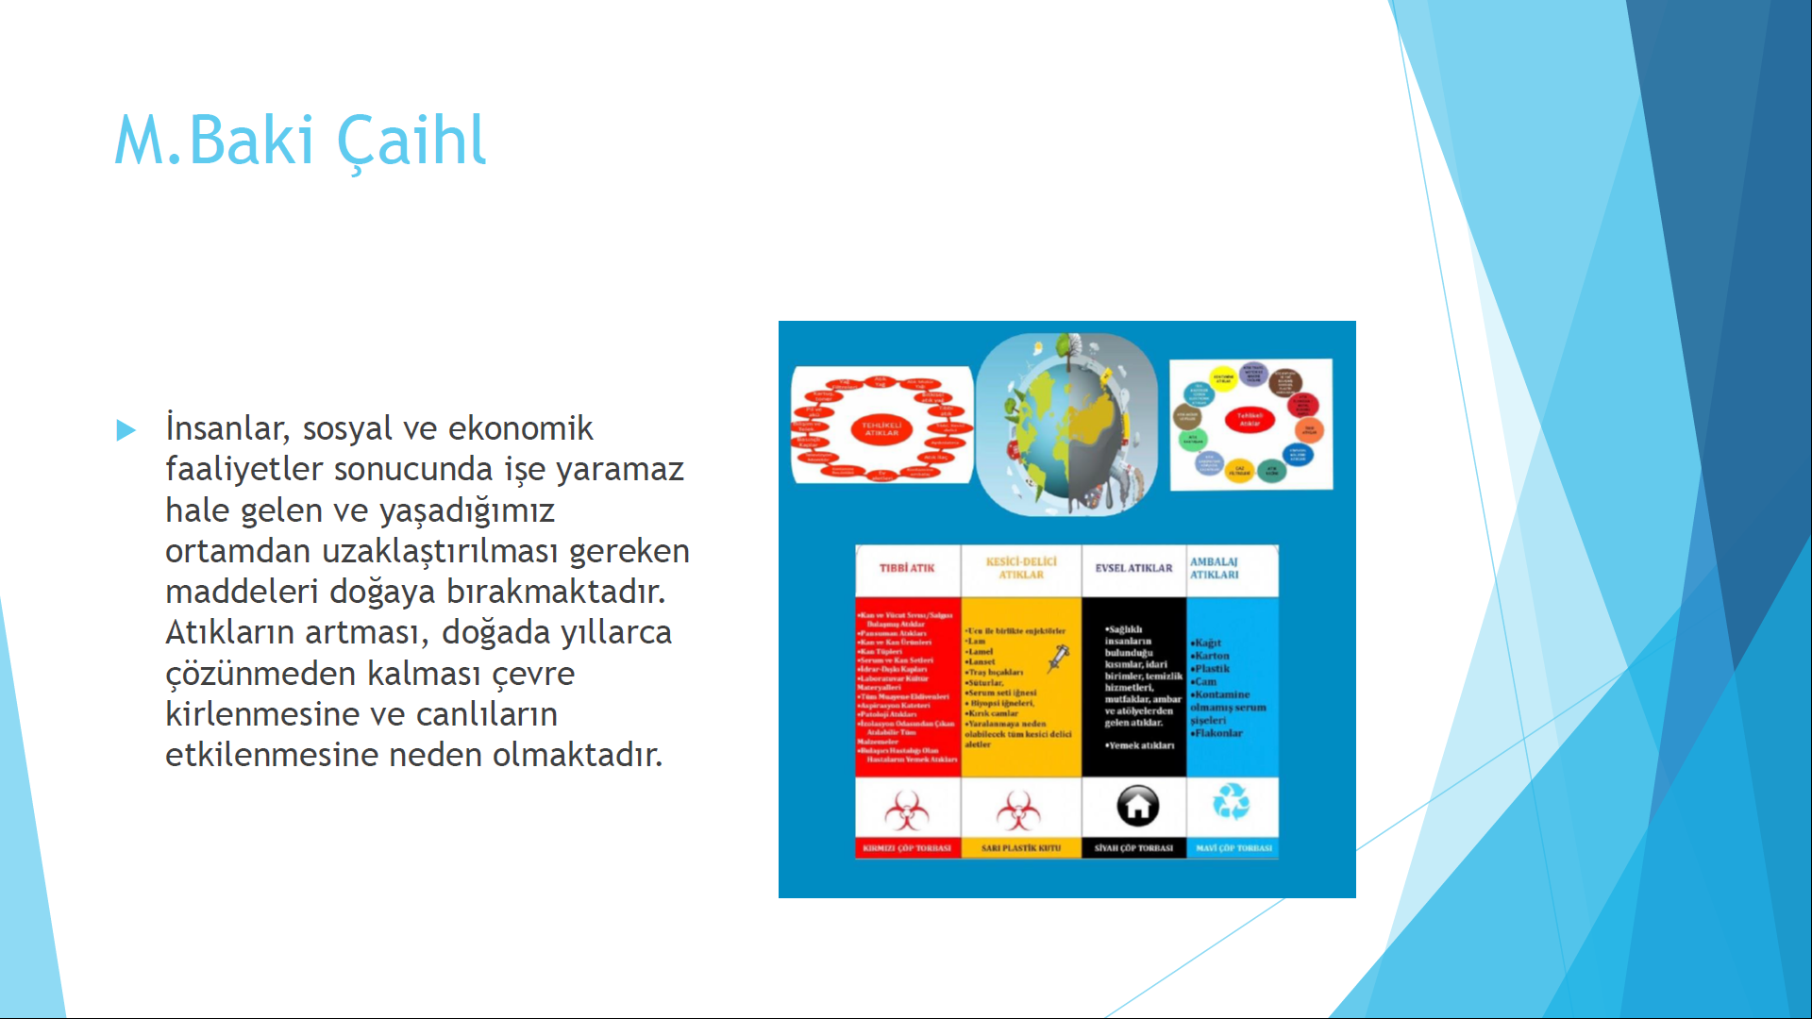
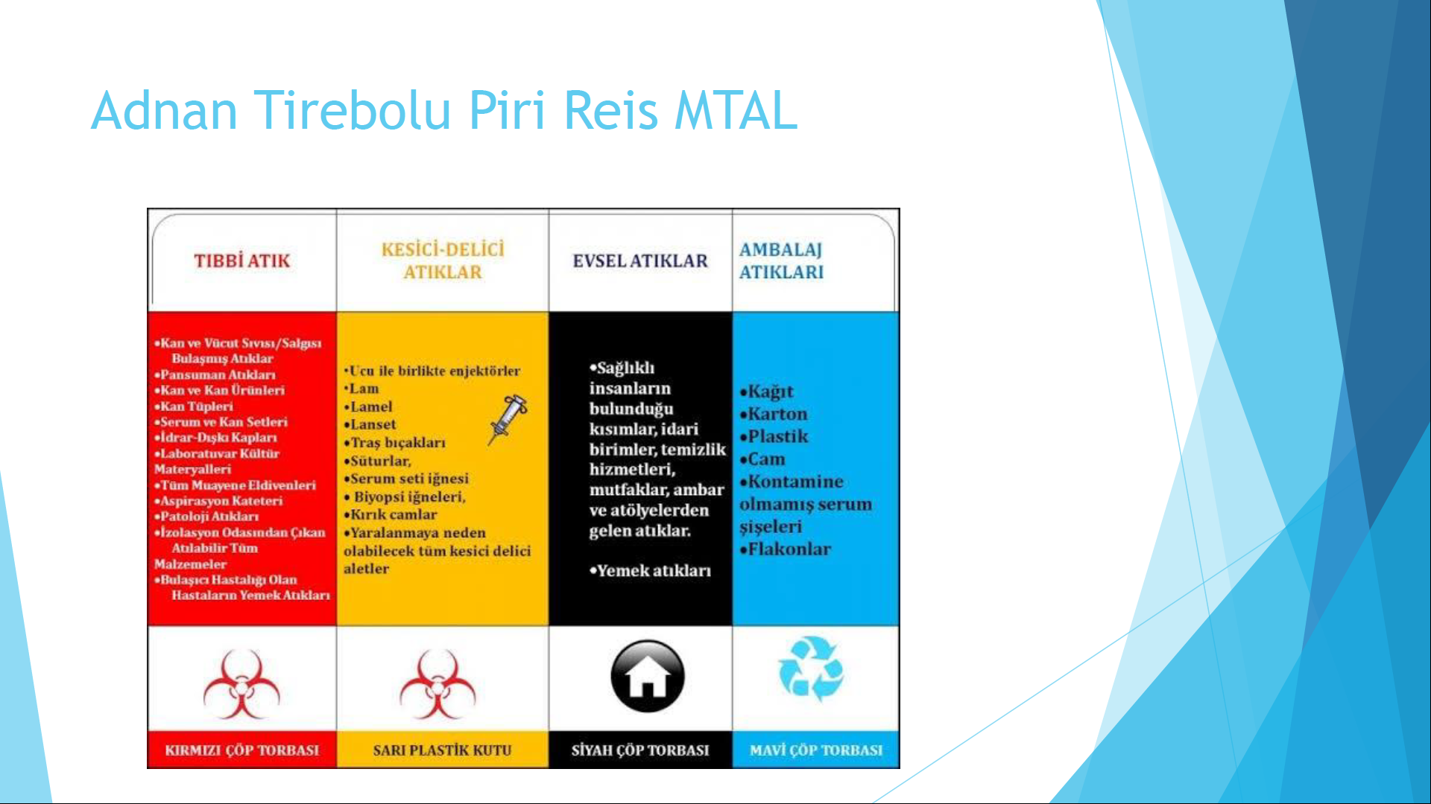
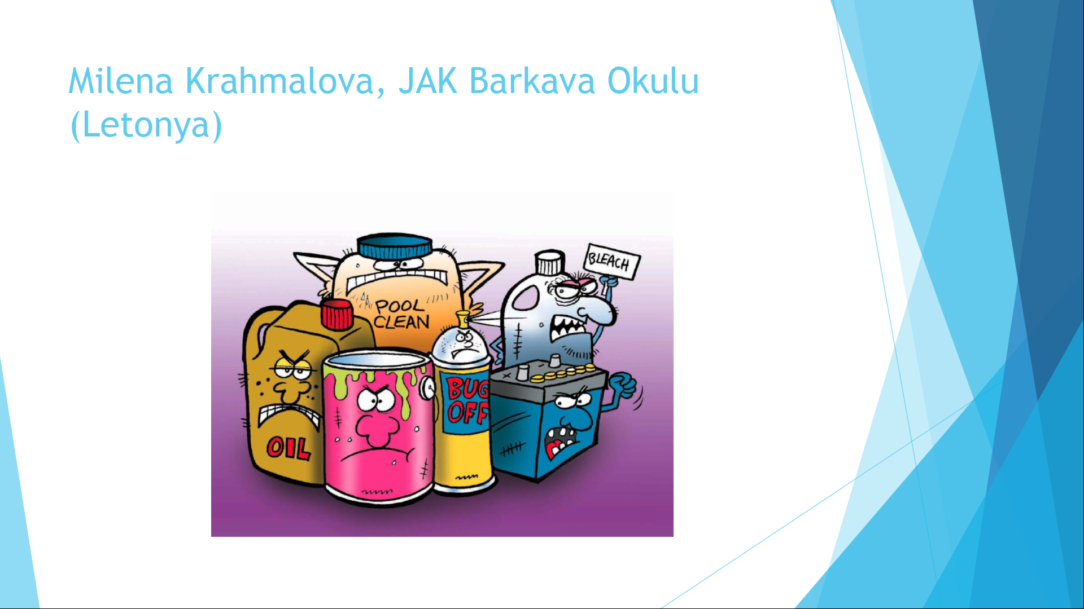
Au lucrat în echipe pentru a identifica probleme globale

Slide 9
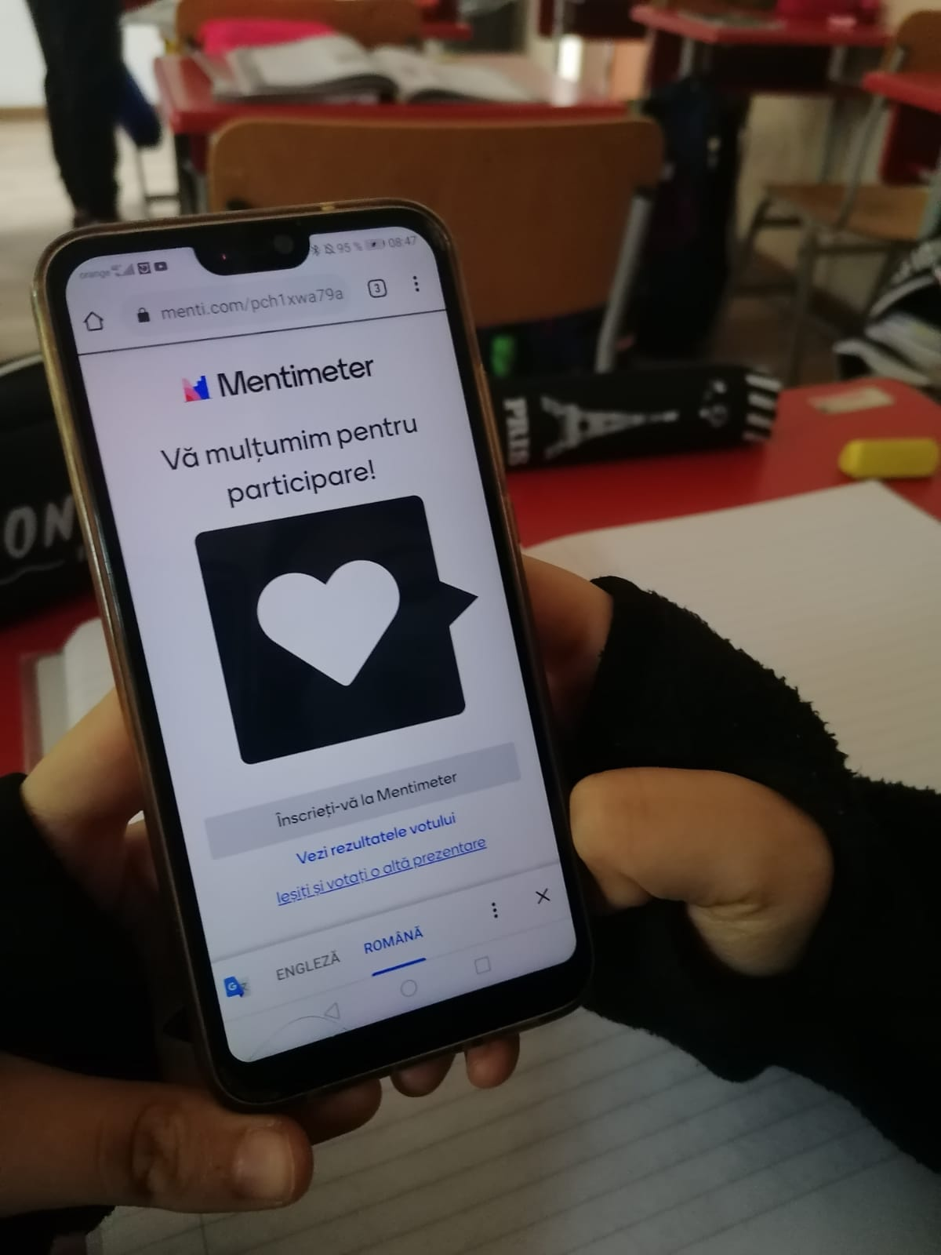
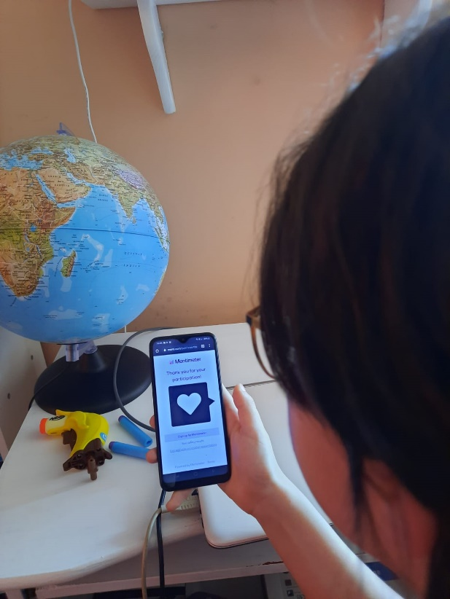
Au completat chestionare și au dat feedback

Slide 10
A fost o experiență de învățare unică, care ne-a făcut să fim mai responsabili față de natură și ne-a unit chiar dacă ne-au despărțit sute de kilometri!

